Slide 1

„HOOLEGA HOITUD“
Koostöökohtumine
15.10.-16.10.2026 Tallinnas
Tegevust rahastatakse Euroopa Sotsiaalfondi toetuse andmise tingimused „Pikaajalise hoolduse kättesaadavuse ja kvaliteedi parandamine“, tegevuse „2.1. Sotsiaalteenuste kättesaadavuse ja kvaliteedi parandamine“ raames.

Slide 2

Kuidas olla juht, kes jaksab ja innustab?
Eva-Maria Kangro, PhD
Psühholoog, juhtimisnõustaja

Slide 3
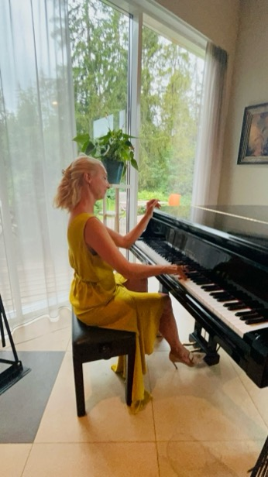
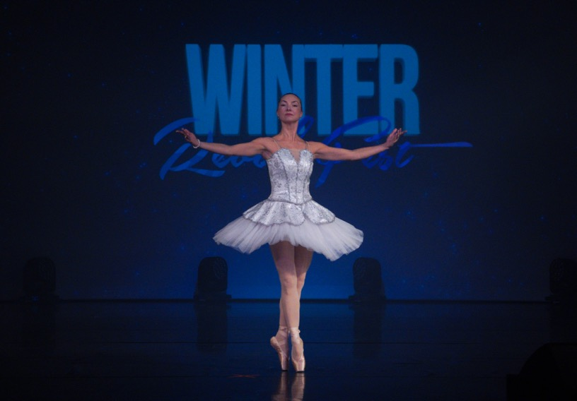
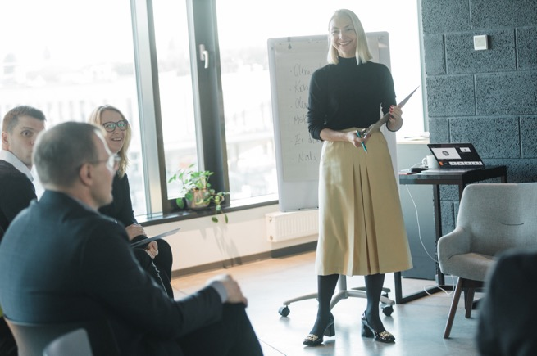
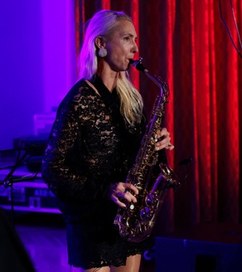
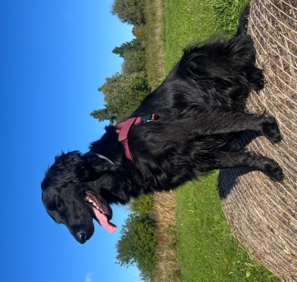
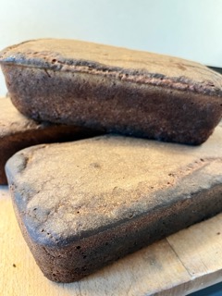


Miltton New Nordics partner Psühholoog, juhtimisnõustaja

Slide 4
Juht enesejuhina

Slide 5


Mis annab energiat, laeb, kosutab?
Mis võtab energiat, kurnab, ärritab?

Slide 6

HEA SEIS
KEHV SEIS

Slide 7
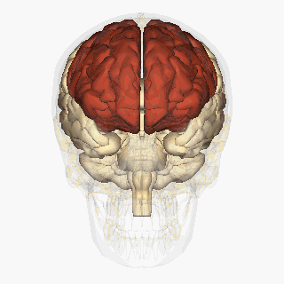
Võimas tippjuhtimiskeskus
  Tahtlikud liigutused
  Huumorimeel
  Loovus
  Kriitiline arutlus
  Isiksus
  Eneseregulatsioon
  Empaatia
  Abstraktne mõtlemine
  Tähelepanu
  Töömälu

Slide 8

Aju ja närvisüsteem
vajavad rütmi
Trenni ja puhkust
Kohanemist ja vaikust
Notes:
Tühjus on ruum uuele

Slide 9
EMOTSIONAALSED VÖÖNDID
Lisa igapäevaellu meeldivat vaheldust
Võta stiimuleid vähemaks, puhka
Sõnasta, mis sind häirib
Keskendu sellele, mida saad muuta
KÕRGE
energia
Teadvusta ja rõõmusta
Hoolitse oma ressursside eest
NÄRVILINE
ÕNNELIK
Vihane
Pinges
Ärev
Tüdinud
Stimuleeritud
Põnevil
Kirglik
Ühenduses
NEGATIIVNE
energia
POSITIIVNE
energia
Poputa ennast meeldivaga, puhka
Hoia toetatavaid rutiine
Räägi oma mõtetest ja tunnetest usaldusväärsele inimesele
KURNATUD
RAHULIK
Naudi seisundit
Hoolitse oma ressursside eest
Ole tähelepanelik oma piiride suhtes
Väsinud
Kurb
Lootusetu
Tühi
Tasakaalus
Muretu
Kerge
Unine
MADAL
energia
Circumplex Model of Affect (Russell, 1980). Kohandatud E.-M. Kangro poolt

Slide 10
Kes sa oled?
Mida sa vajad?

Slide 11

Kolme hingamise tehnika
Hingan
Lõdvestun
Mis on praegu kõige tähtsam?
1
1
2
3

Slide 12
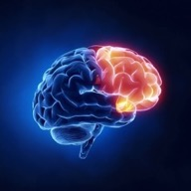
Hoolitse otsmiku eest
mitmekesiselt
MAGA
8
TÖÖTA
8
8
MÄNGI

Slide 13
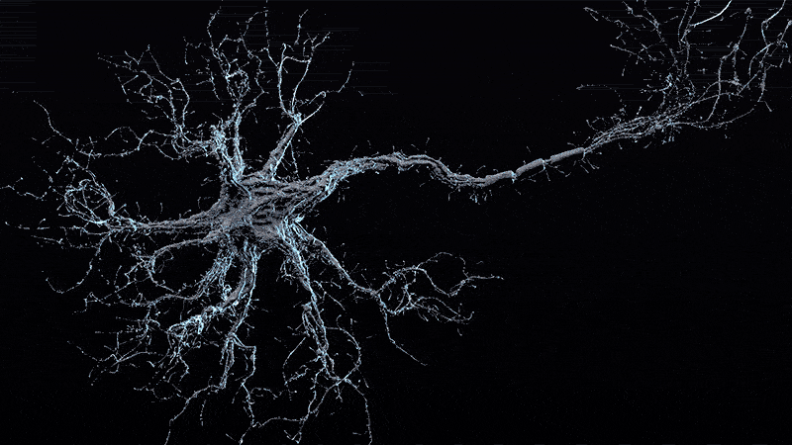
Mõtted-tunded-käitumine = SEOSED
86 miljardit neuronit omavahel ühenduses
Aju on neuroplastiline: kohaneb kogu elu vältel
Kasutuses olevad ühendused tugevnevad, tarbetud hävivad = HARJUMUSED!

Slide 14

Loo kasulikke seoseid
Kriitiline mõtlemine
Lõpetatusetunne
Edukogemus
1. Mille üle sa oled oma elus/ iseendas tänulik, rõõmus, uhke? Mis on elus hästi?
2. Mis on täna õnnestunud, hästi läinud? Mille üle tänasele tagasi vaadates heameelt tunned? Mida positiivset nägid, kuulsid, kogesid, ütlesid?
3. Üks positiivne hommikumõte
- Sinu sambad
- Edasiviiv eduelamus ja lõpetatusetunne
- Jõuduandev start

Slide 15

ÜTLE HEA VÄLJA

Slide 16

Aktiveeri head keemiat

Slide 17

Oksütot-siin
lähedus
usaldus
empaatia
lõõgastumine
Serotoniin
hea tuju enesekontroll ööpäevarütm
seedimine
Komplimendid
Füüsiline hellus
Muusika
Loodus
Päikesevalgus
Kehaline aktiivsus
Naermine
Positiivne sisekõne
Dopa-
miin
nauding motivatsioon
koordinatsioon
erksus
Endor-fiinid
valuvaigisti
eneseületus
eufooria
Tunnustus
Hüved
Liikumine
Muusika
Nuputamine
Füüsiline pingutus
(eriti rütmiline ja koos teistega)
Saun+külm
Naermine
Abistamine
Tšilli
Alkohol

Slide 18
Sina teiste innustajana

Slide 19
Väärtused
Jagatud DNA, “Kuidas meil asjad käivad”
Kuidas suhtleme?
Kuidas töö tehtud saab?
Kuidas areneme?
VÄÄRTUSED
Notes:
Paindlikkus- Arvestame kliendi soovidega.
- Lähtume mõistlikkusest, bürokraatiasse takerdumata.
- Näeme lahendusi, mitte probleeme.
- Läheme kaasa muutustega arvestades asutuse pikaajaliste eesmärkidega.
Asjatundlikkus- Tunneme oma ja kliendi sisuvaldkonda.
- Teame, mida teeme ja oskame pakkuda parimat.
- Väärtustame ja arendame erialaseid oskusi.
- Oleme uudsete valdkondlike lahenduste kujundajad.
Koostöö- Usaldame oma kolleegide ja koostööpartnerite teadmisi.
- Väärtustame pühendunud töötajaskonda.
- Austame oma kolleege ja koostööpartnereid.
- Seisame üheskoos hea RIK-i maine eest.
Turvalisus- Kaitseme andmeid ning tagame privaatsuse.
- Loome toetava ja usaldusväärse töökeskkonna.
- Infoturve on kõigi RIK tegevuste lahutamatu osa.

Slide 20
Sisemine motivatsioon
Kompe-tentsus
Auto-noomia
Mis kütab ja sudib takistusi ületama?
Inimlik side
MOTIVATSIOON
Väärtused

Slide 21
Kokkumäng
PSÜHHOLOOGILINE TURVATUNNE
Kui 2+2 = 10
1
2
KOKKUMÄNG
Vastastikkus
Eesmärgi- ja
rolliselgus
3
Sisemine motivatsioon
4
Töö tähendus
Väärtused
5
Töö mõju

Slide 22
JAH, AGA…
JAH, JA…
“Olen täna teadvustanud, et …”

Slide 23
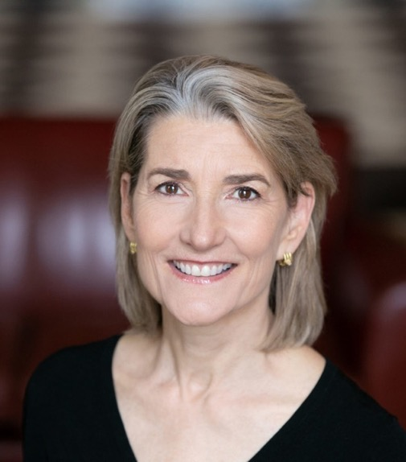
Amy Edmondson
Kinnista mõtteviisi: töö on õppimine, mitte läbikukkumise vältimine
Tunnista iseenda ekslikkust ja mudelda uudishimu
Võta sõnum (tänulikult) vastu

Slide 24
Järgmine väike samm olulise suunas
ALUSTAN
LÕPETAN
JÄTKAN

Slide 25
Järgmiste kohtumisteni!
Eva-Maria Kangro
+372 5850 1310
eva-maria.kangro@miltton.com

Slide 26
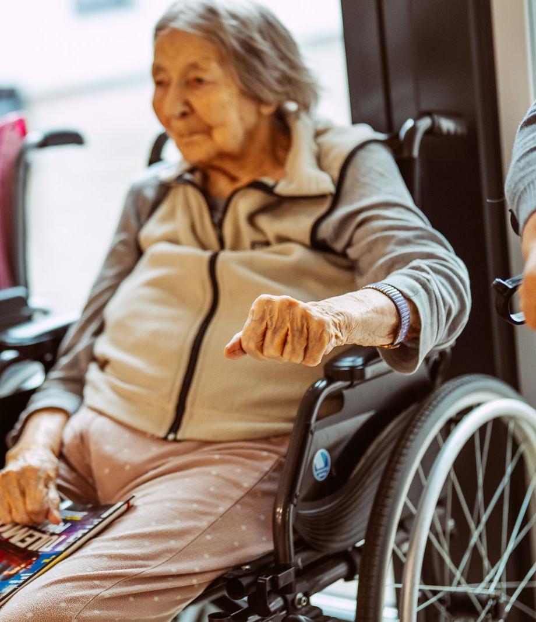
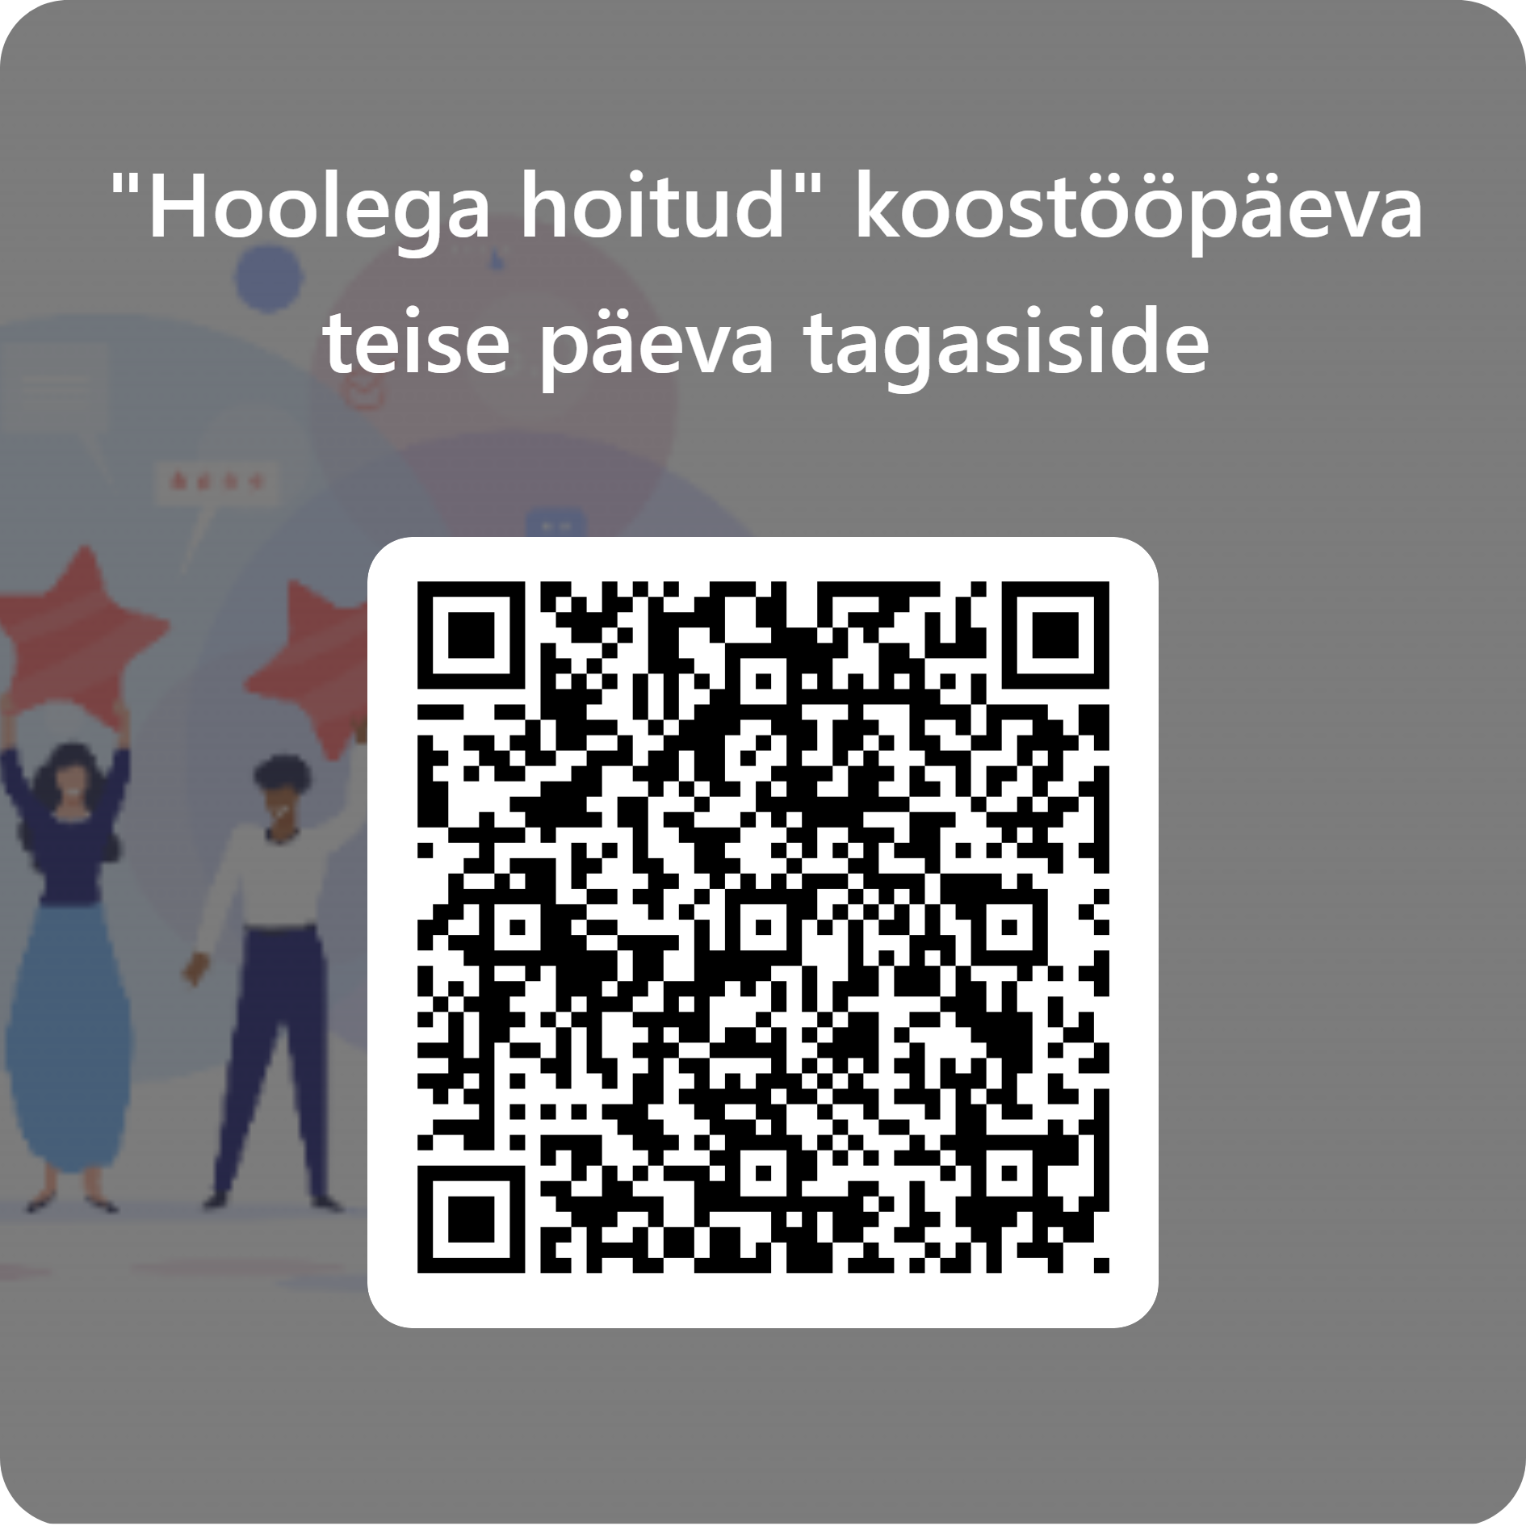
Palun anna meile tagasisidet!
https://forms.cloud.microsoft/e/ABqL3zJMwe

